Slide 1
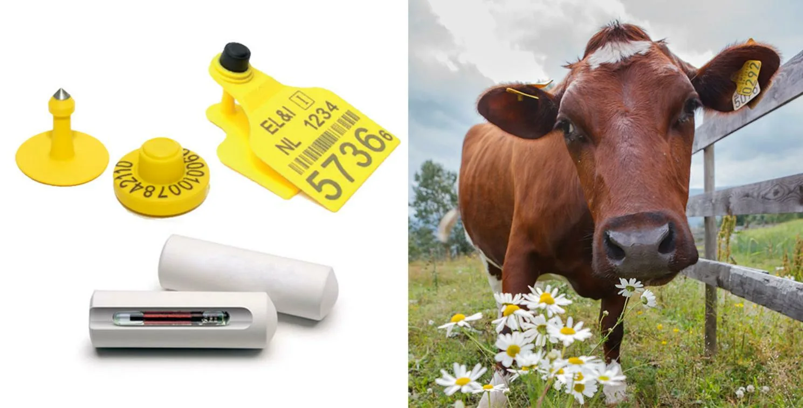
Предварительные итоги маркирования и учёта сельскохозяйственных животных в Архангельской области
Консультант отдела противоэпизоотических мероприятий
инспекции по ветеринарному надзору Архангельской области
Зелянин Максим Александрович
(8182) 65-42-27

Slide 2
ПЕРЕЧЕНЬ
ВИДОВ ЖИВОТНЫХ, ПОДЛЕЖАЩИХ ИНДИВИДУАЛЬНОМУ ИЛИ ГРУППОВОМУ МАРКИРОВАНИЮ И УЧЕТУ, СЛУЧАЕВ ОСУЩЕСТВЛЕНИЯ ИНДИВИДУАЛЬНОГО ИЛИ ГРУППОВОГО МАРКИРОВАНИЯ И УЧЕТА ЖИВОТНЫХ, А ТАКЖЕ СРОКОВ ОСУЩЕСТВЛЕНИЯ УЧЕТА ЖИВОТНЫХ
Виды животных, подлежащих индивидуальному или групповому маркированию и учету |  | Случаи осуществления индивидуального или группового маркирования и учета животных | Сроки осуществления учета животных
1. | Крупный рогатый скот, в том числе зебу, буйволы, яки | подлежат индивидуальному маркированию и учету | не позднее 1 сентября 2024 г.
2. | Лошади, ослы, мулы и лошаки | подлежат индивидуальному маркированию и учету | не позднее 1 сентября 2024 г., а содержащиеся в личных подсобных хозяйствах – не позднее 1 марта 2025 г.

Slide 3
3. | Верблюды | подлежат индивидуальному маркированию и учету | не позднее 1 сентября 2025 г., а содержащиеся в личных подсобных хозяйствах - не позднее 1 сентября 2026 г.
4. | Пчелы | подлежат групповому маркированию и учету | не позднее 1 сентября 2025 г.
5. | Свиньи | подлежат групповому маркированию и учету; подлежат индивидуальному маркированию и учету в случае, если указанные животные являются племенными, или если содержатся в личных подсобных хозяйствах, или в других случаях по желанию владельца животного | не позднее 1 сентября 2024 г.

Slide 4
6. | Овцы и козы | подлежат групповому маркированию и учету; подлежат индивидуальному маркированию и учету в случае, если указанные животные являются племенными, или если содержатся в личных подсобных хозяйствах, или в других случаях по желанию владельца животного | не позднее 1 сентября 2026 г.
7. | Домашняя птица (в том числе куры, утки, гуси, индейки, цесарки, перепела, страусы) | подлежат групповому маркированию и учету; подлежат индивидуальному маркированию и учету по желанию владельца животного | не позднее 1 сентября 2024 г., а содержащиеся в личных подсобных хозяйствах в количестве более 10 голов - не позднее 1 сентября 2026 г., в количестве до 10 голов - не позднее 1 сентября 2029 г.
8. | Олени | подлежат групповому маркированию и учету; подлежат индивидуальному маркированию и учету в случае, если указанные животные являются племенными, или если содержатся в личных подсобных хозяйствах, или в других случаях по желанию владельца животного | не позднее 1 сентября 2025 г., а содержащиеся в личных подсобных хозяйствах - не позднее 1 сентября 2026 г.

Slide 5
9. | Пушные звери (в том числе лисицы, соболя, норки, хорьки, песцы, енотовидные собаки, нутрии) | подлежат групповому маркированию и учету; подлежат индивидуальному маркированию и учету в случае, если указанные животные являются племенными, или в других случаях по желанию владельца животного | не позднее 1 сентября 2025 г.
10. | Кролики | подлежат групповому маркированию и учету; подлежат индивидуальному маркированию и учету в случае, если указанные животные являются племенными, или в других случаях по желанию владельца животного | не позднее 1 сентября 2025 г., а содержащиеся в личных подсобных хозяйствах в количестве более 10 голов - не позднее 1 сентября 2026 г., в количестве до 10 голов - не позднее 1 сентября 2029 г.
11. | Рыбы и иные объекты аквакультуры животного происхождения | подлежат групповому маркированию и учету; подлежат индивидуальному маркированию и учету в случае, если указанные животные являются племенными, или в других случаях по желанию владельца; не подлежат маркированию и учету в случае, если указанные животные содержатся в личных подсобных хозяйствах | не позднее 1 марта 2026 г.
12. | Служебные животные | подлежат индивидуальному маркированию и учету | не позднее 1 марта 2026 г.

Slide 6
Учтено в компоненте Хорриот ФГИС ВетИС
 | Численность (на основании данных Росстата и госветслужбы Архангельской области) | Учтено в компоненте Хорриот ФГИС ВетИС (% охвата)
Крупный рогатый скот | 39441 | 21623 (54,82%)
Лошади | 898 | 550 (61,25 %)
Верблюды | 3 | 3 (100 %)
Свиньи | 3406 | Индивидуальный способ – 120 Групповой способ – 26 (4,29 %)
Мелкий рогатый скот (овцы и козы) | 3399 | Овцы, Индивидуальный способ – 214 групповой способ -232 Козы, Индивидуальный способ – 312 групповой способ - 62 (24,12 %)

Slide 7
Кролики | 4850 | Индивидуальный способ – 5 групповой способ - 154 (24,12 %)
Олени | 1200 | Индивидуальный способ – 4
Пчёлы | - | -
Рыба | 1000000 | -
Птица | 265400 | Групповой способ – 331176 (124,78 %)

Slide 8
 | Племенные хозяйства
 |  |  |  |  | УЧТЕНО В ХОРРИОТ
1 | АО "Агрофирма "Вельская" |  | Хозяйство | молочный КРС | 1477
2 | АО "Важское" |  | Хозяйство | молочный КРС | 49
3 | ООО "Пежма" |  | Хозяйство | молочный КРС | 465
4 | ООО "Агрофирма "Судромская" |  | Хозяйство | молочный КРС | 530
5 | ООО "Устьянская молочная компания" |  | Хозяйство | молочный КРС | 2494
6 | СПК "Никольск" |  | Хозяйство | молочный КРС | 734
7 | ОС "Котласская" филиал ФГБНУ "ФИЦ картофеля им. А.Г.Лорха) |  | Хозяйство | молочный КРС | 597
8 | СХ МУП "Дружба" |  | Хозяйство | молочный КРС | 578
9 | ООО "Агропромышленная компания" |  | Хозяйство | молочный КРС | 749
10 | СПК СХА колхоз "Ступинское" |  | Хозяйство | молочный КРС | 113
 | Товарные хозяйства
1 | СПК "Долматовский" |  | Хозяйство | молочный КРС | 367
2 | ООО "Агрохолдинг "Каргопольский" |  | Хозяйство | молочный КРС | 748
3 | СПК РК "Север" |  | Хозяйство | молочный КРС | 87
4 | СПК к-з им. Ленина |  | Хозяйство | молочный КРС | 300
5 | ООО "Ростово" |  | Хозяйство | молочный КРС | 2479
6 | ООО "Агрофирма "Холмогорская" |  | Хозяйство | молочный КРС | 983
7 | АО "Холмогорский племзавод" |  | Хозяйство | молочный КРС | 360
8 | ООО "Село Холмогоры" |  | Хозяйство | молочный КРС | 373
9 | АО "Хаврогорское" |  | Хозяйство | молочный КРС | 306

